Slide 1

DIM – Filteren in GGV
Project DataFabriek
September 2023

Slide 2
Filteren op Beveiligingstabellen

Slide 3
Voorbeelden
GGV_ZW_STND_PO.PERSOON_ZW_DV
GGV_ZW_STND_PO.BETAALOPDRACHT_ZW_FV
GGV_ZW_STND_PO.UITKERINGSRECHTSPECIFICATIE_ZW_FV
Wellicht anderen ook

Slide 4
Mogelijke oplossingen
UNION ALL constrictie
NOT IN constructie
NOT EXISTS constructie
Welke is meer performant?

Slide 5
Meten Is Weten

Slide 6
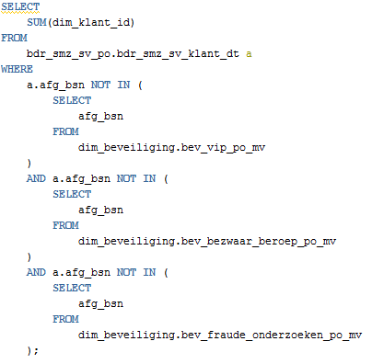
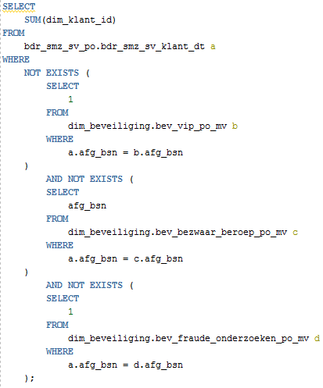
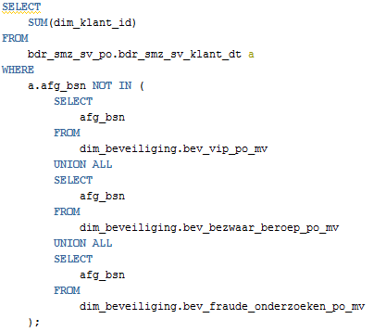
De Kandidaten

Slide 7
Meetresultaten
 | UNION ALL | NOT IN | NOT EXISTS
IO | 63.423 MiB | 499 MiB | 499 MiB
CPU | 881 | 31 | 24
DB Time | 2801 | 182 | 76
Real Time | 27,67 s | 1,07 s | 0,75 s

Slide 8
Winnaar
NOT EXISTS constructie
Vaak beschreven in de literatuur!

Slide 9
Advies
Kijk naar het explain plan.
Kijk naar de statistieken van de query in Oracle.
Bekijk alternatieven.

Slide 10

Vragen

